Slide 1
서비스 경험디자인 시나리오 개발
2024.10.23 김윤경

Slide 2
1. 시장분석
시장배경
국내 미술품 유통시장의 성장
국내 미술시장의 규모는 평균적으로 매년 비슷했지만 코로나 이후 급부상했다. 하지만 코로나가 발생했던 해에는 10% 정도 규모가 줄었지만, 다음 해인 2021년은 100% 이상 성장하여 전례 없는 매출을 기록하였고 2022년은 국내 시장 최초 1조가 넘을 거라는 전망을 보고 있다. 국내 미술시장은 글로벌 미술시장 속에 1%도 안 되는 규모를 가지고 있었다. 코로나이후 글로벌 미술시장 규모는 이전과 동일 수준으로 올라왔지만 국내 시장규모는 폭발적으로 증가함을 보이며 시장이 변화하고 있다.
‘MZ세대 컬렉터’의 새로운 등장
작품을 보고 작품을 구입하는 구매층이 젊어졌다. 지금의 미술시장은 MZ세대의 참여로 새로운 시장이 개척되고 있다.
컬렉터 층은 대부분 기존과 마찬가지로 부유층이다. IT 와 스타트업으로 비교적 젊은 나이에 돈을 번 신흥부유층 그 다음으론 변호사, 의사 같은 전문직종사자, 주식투자를 포함한 금융업 종사자, 연예인, 부동산 투자수익이나 부동산임대업자, 인플루언서의 순이다. 새로운 가치수단으로써 미술품을 선택하면서 가격이 비교적 낮은 판화 시장이 가장 큰 성장세를 보였다. 이는 소액을 투자할 수 있는 컬렉터 들이 증가했기 때문이다. 또한 기존의 미술시장 참여에는 미술 투자를 목적으로 전문가의 조언을 얻었거나 기관의 영향을 많이 받았다면 최근은 온라인 커뮤니티나 SNS를 통해 참여하게 되었다는 점이 가장 중요한 부분이다. 이처럼 미술품을 구입하는 채널은 오프라인에서 빠르게 온라인으로 이동하고 있다. 앞으로 이런 추세는 점점 더 가속화될 것이다.

Slide 3
2.아트 굿츠 상품의 등장
Art 와 Life 가 합쳐진 아트구츠 상품의 등장
MZ세대 (30대 중반부터 40대초반) 에게 예술은 자신만의 개성이며 표현하고자 하는 자유를 존중한다.
구매력 있는 40대 중반 부터 50대의 싱글족들이 늘어나면서 자식이나 결혼을 유지하는데 드는 비용이 자신만을 위한 소비로 이동하고 있다. 이들은 자신만의 가치 있는 물건을 구입하고 남들과 차별화 하길 원한다 이러한 소비 심리는 한정판 제품의 완판으로 디자이어 콜라보 제품의 성공으로 이어지고 있다.
SNS에서 이들의 남들과는 차별화 된 자신의 집이나 개인적인 공간을 노출하기를 즐긴다. 옷이나 음식 장신구에서도 이들의 니즈는 시장에 반영되어 브랜드들은 디자이너나 유명 작가와의 콜라보를 통해 차별화 전략으로 구매력 있는 이들의 소비심리를 반영하고 있다.
프린트베이커리 와 아티쉬는 국내,외 아트작가의 저작권을 기반으로 아트구츠 제품을 생산하여 판매하는 쇼핑몰이다. 매출액이 몇백억원 대에 이르자 투자자이 앞다투어 대규모 투자를 이어 가고 있다.

Slide 4
3.아트 굿츠상품 관련 자료
[예술 트렌드] 닌볼트 작가, 아트 굿즈로 예술의 접근성을 높이다 < 문화/생활 < 뉴스 < 기사본문 - KtN (K trendy NEWS)
[경제 트렌드] 아트 굿즈 자판기, 서울아트 페어 화제의 중심에 서다 < 경제/산업 < 뉴스 < 기사본문 - KtN (K trendy NEWS)
아트굿즈 발매트로 집 꾸미기 2만원대 선물추천 : 네이버 블로그
롯데뮤지엄, 온라인 아트숍 오픈.."전시 굿즈 손쉽게 구입" – 파이낸셜뉴스
[단독] 서울옥션 아트 플랫폼 ‘프린트베이커리’ 100억 투자 유치 – 매일경제
홍콩 뉴월드 그룹, 국내 라이프스타일 플랫폼 '프린트베이커리' 투자 | 아주경제
신진 작가를 발굴해 세계 무대로, 김소형 프린트베이커리 대표 : 네이버 포스트
아티쉬 아트가 일상이 되는 순간 -러그, 디저.. : 네이버블로그

Slide 5
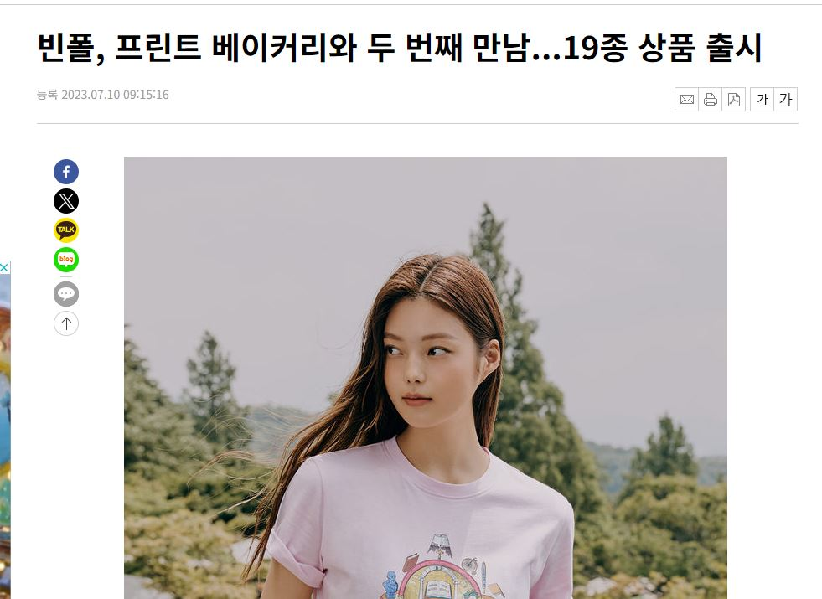
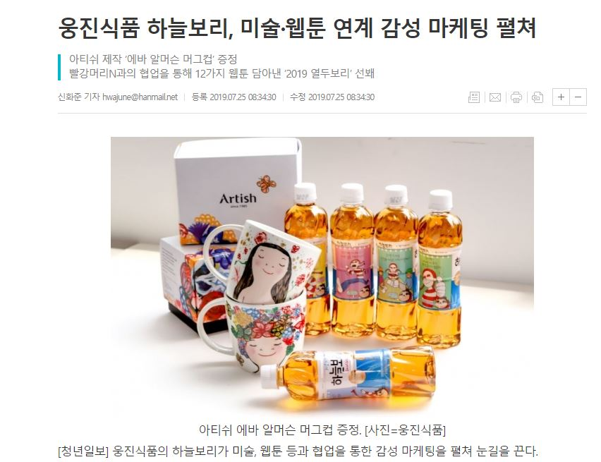
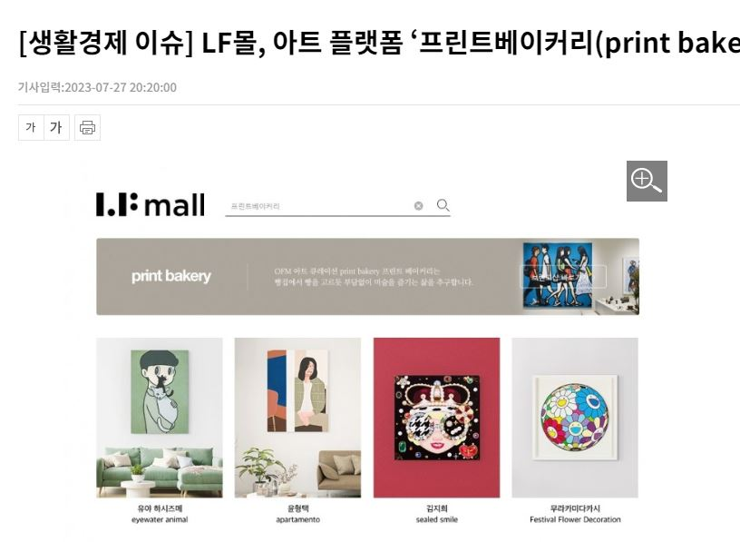
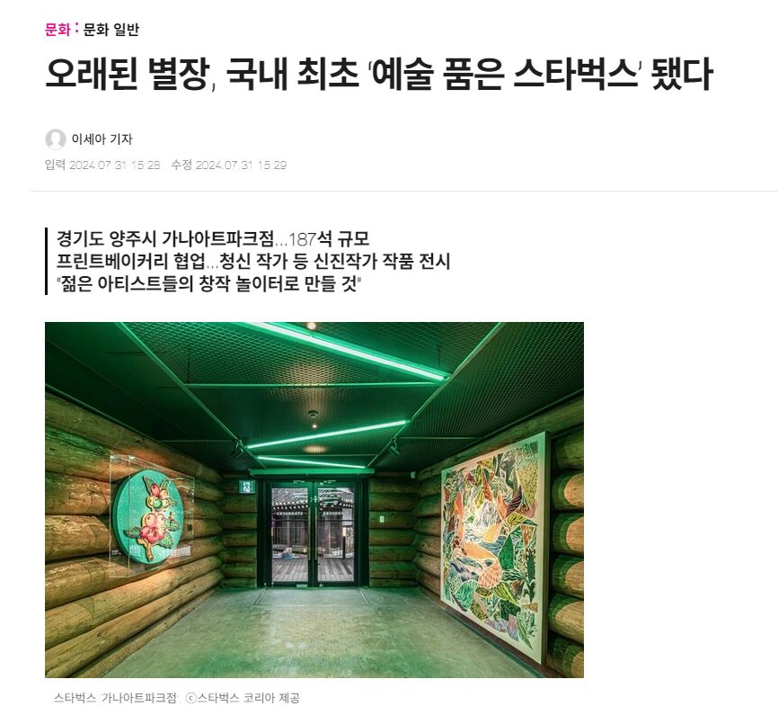
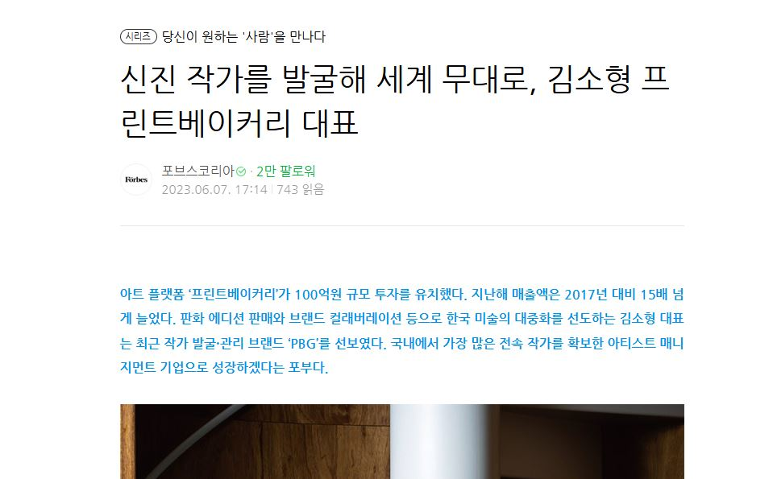

Slide 6
4. 아트구츠 플랫폼 기획 배경
새로운 아트구츠 상품몰의 필요성
현재의 대형 아트구츠 상품몰은 국내외 유명작가들의 작품에만 국한 되어 있다.
현재 아티쉬 나 프린트베이커리 등의 유명 아트구츠 상품몰에는 해외 작가와 국내 이름난 대형 작가
들의 작품 들로만 상품이 유통 되고 있다.
일반인에게 작품이 알려져 있는 유명작가의 작품들이 판매율 에서 유리하기 때문일 것이다.
국내의 수많은 작가들도 자신의 작품도 구츠 상품으로 상품화 하여 판매 하고 싶은 니즈가 있다.
일반작가들도 자신의 작품으로 아트구츠 상품을 기획해 판매해 보고자 하는 니즈가 있다.
아트구츠를 구입하는 고객들도 유명한 작품으로 된 아트구츠 만을 선호하기 보다는 색다른 제품에 대한 니즈가 있다.
이들은 유명한 작품보다 좀더 자신의 취향에 맞는 자신만의 제품을 구입하길 원한다.

Slide 7
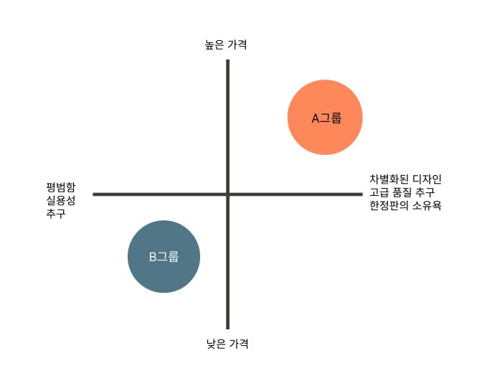
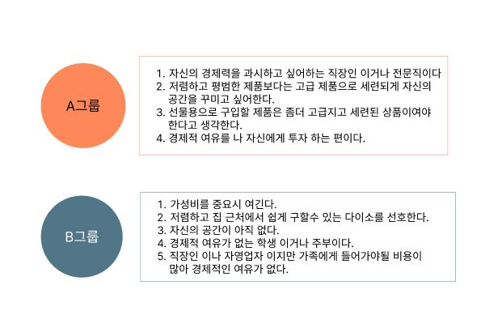
5. 아트구츠 플랫폼의 4사분면

Slide 8
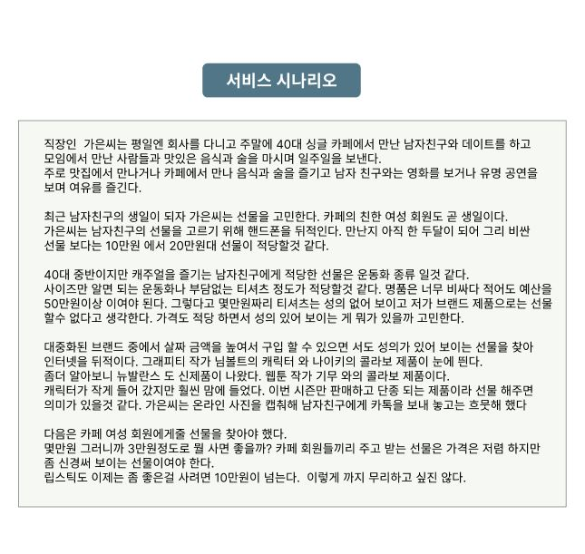
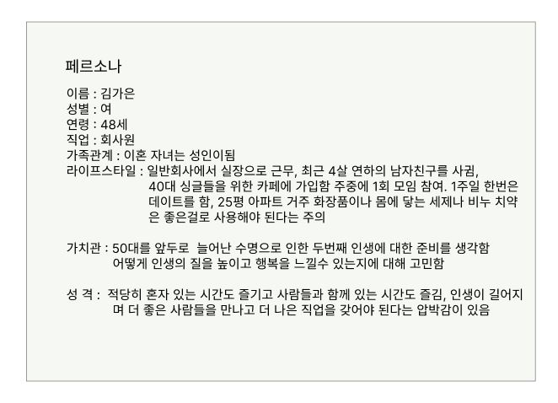
6. 페르소나 선정

Slide 9
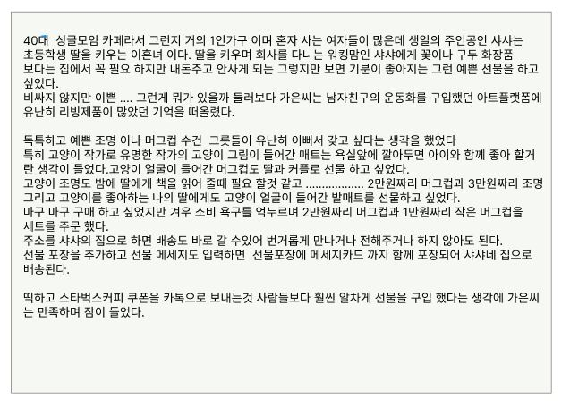
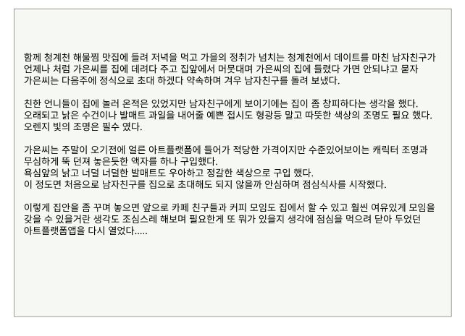
7. 서비스 시나리오

